Slide 1
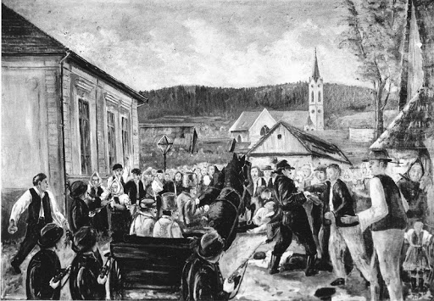
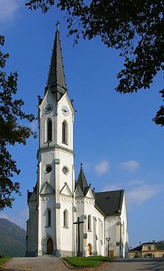
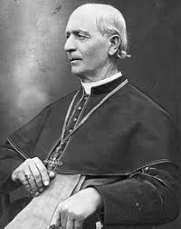
Krvavé udalosti v Černovej
Pre 8. ročník ZŠ
Tematický celok: Rakúsko – Uhorsko

Slide 2

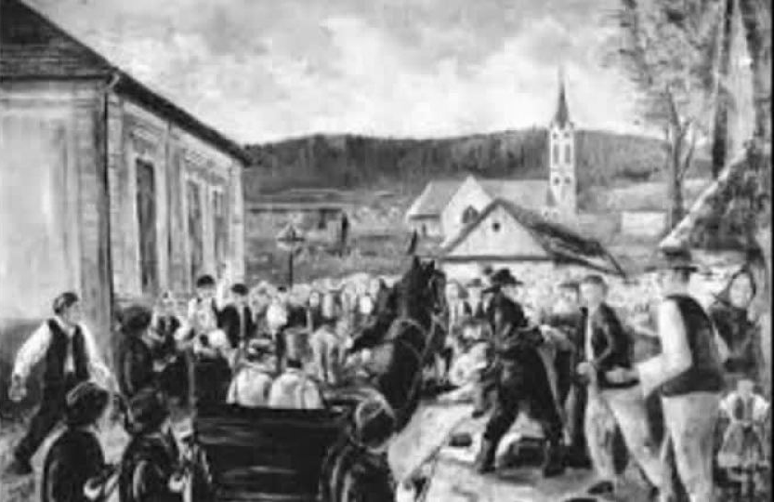
Národnostný útlak
Surový postup uhorskej vlády a vrchnosti sa prejavil pri udalostiach v Černovej roku 1907...=> boli dôsledkom národnostného útlaku v Uhorsku (Rakúsko – Uhorsku)
Černová – kedysi samostatná dedina,
dnes súčasť Ružomberka

Slide 3
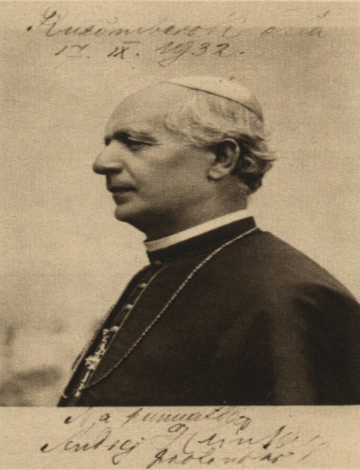
Dedinka Černová
V Černovej sa na podnet Andreja Hlinku, miestneho rodáka a kňaza začal stavať nový kostol...obyvatelia Černovej chceli, aby ho on aj vysvätil...
Katolícky kňaz, politik, predstaviteľ
Slovenskej ľudovej strany
Andrej Hlinka

Slide 4
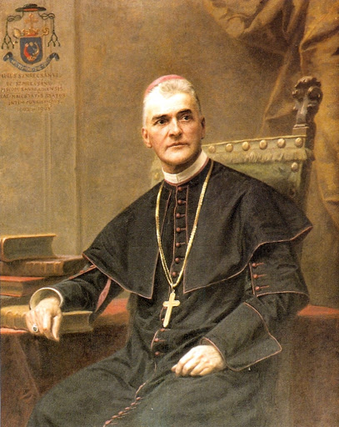
Zákaz vykonávať kňazskú funkciu
Alexander Párvy
Andrej Hlinka toho času mal zakázané vykonávať svoju kňazskú funkciu ← za účasť v národnom hnutí + predvolebnú agitáciu...zákaz mu udelil biskup Alexander Párvy...
A. Hlinka sa proti zákazu odvolal => rozhodnúť mal samotný pápež...
Andrej Hlinka

Slide 5
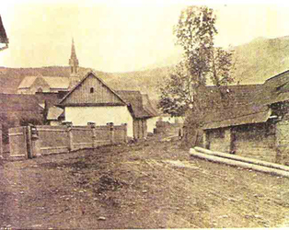
Proti vôli dedinčanov
Občania Černovej žiadali, aby sa s vysviackou kostola počkalo, kým sa konflikt medzi Hlinkom a Párvym nevyrieši...
Párvy bol však neoblomný a nariadil vysviacku na 27. októbra 1907...=> kostol sa mal vysvätiť aj proti vôli občanov pod ochranou žandárov...

Slide 6
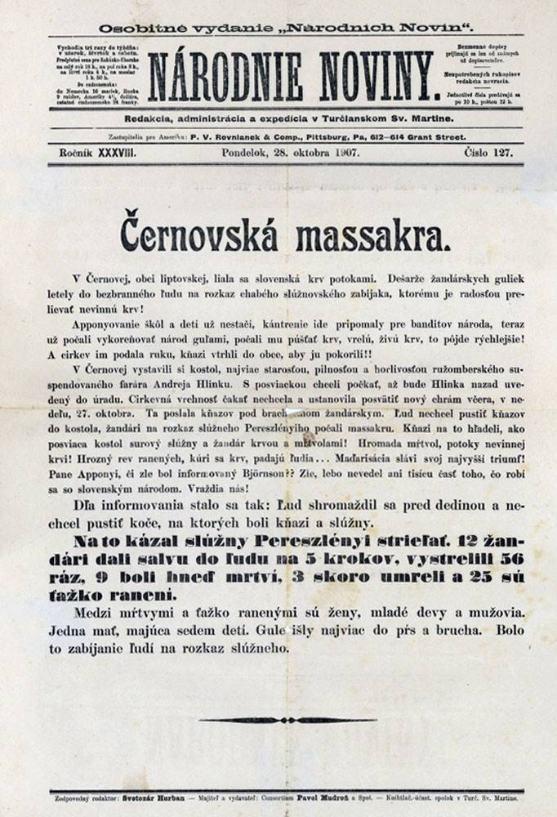
Streľba v Černovej
27. október 1907
Černovčania pohoršení postupom vrchnosti sa v deň vysviacky zhromaždili pred dedinou a protestovali proti násilnej vysviacke...
Žandári vystrelili do zhromaždených neozbrojených ľudí => na mieste zomrelo 9 ľudí a ďalší 6 podľahli ťažkým zraneniam...mnohí vo väzení
Krvavé jatky v dedinke Černová
Následky bezohľadného postupu = 15
vyhasnutých ľudských životov + pár desiatok
zranených...

Slide 7
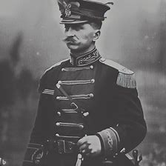
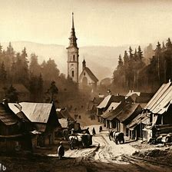
Ohlasy v monarchii aj vo svete
Protesty po celej monarchii
Udalosti v Černovej mali celosvetový ohlas...na Morave a v Čechách – protestné zhromaždenia, A. Hlinku v Čechách búrlivo vítali, udalosťou sa zaoberal aj viedenský snem → chcel požiadať uhorskú vládu o zastavenie prenasledovania Slovákov...
Udalosť zaznamenali takmer všetky významné noviny na svete...

Slide 8
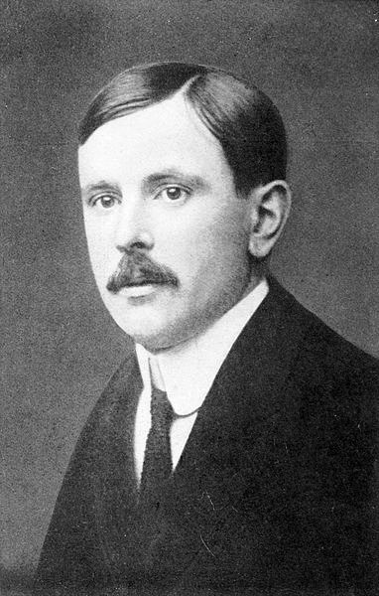
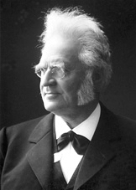
Obrana Slovákov
R. W. Seton Watson
Na obranu Slovákov sa postavili aj škótsky publicista a znalec pomerov v Uhorsku – R. W. Seton Watson a nórsky spisovateľ a humanista Bjørnstjerne Bjørnson
O útlaku slovenského národa v Uhorsku
sa svetová verejnosť dozvedela práve
po udalostiach v Černovej...
Bjornstjerne Bjornson

